Slide 1

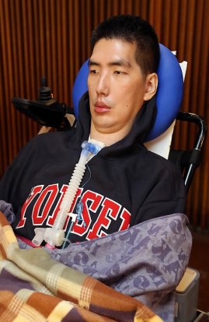
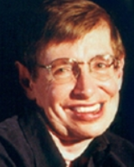

루게릭병을 아시나요?
운동신경세포만 선택적으로 사멸하는 질환
증상은 서서히 진행되는 사지의 위약 및 위축으로 시작하고,
병이 진행되면서 결국 호흡근 마비로 수년 내에 사망에 이르게 되는 치명적인 질환.
男 > 女
1.4~2.5배
우리나라 1500명 환자
10만명당
1~2명
발병
50대 후반부터 발병증가
뉴욕약키즈 4번타자 루게릭
박승일 코치
스티븐호킹

Slide 2
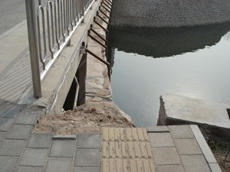
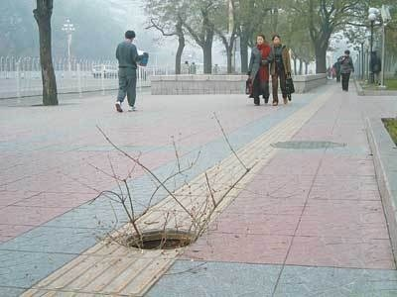
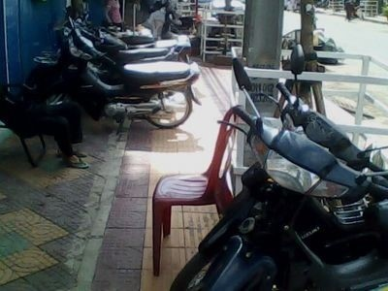
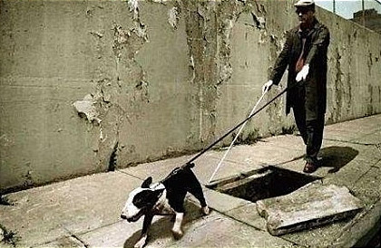
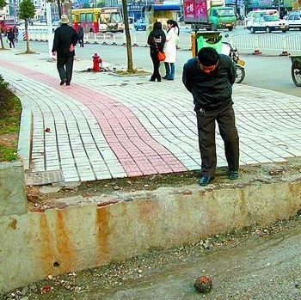

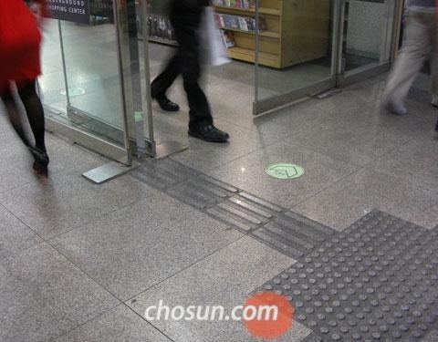
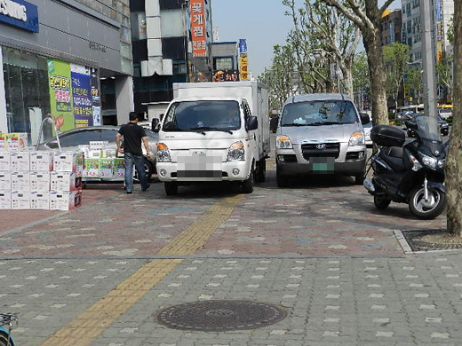
모두를 위한 존엄성이란
아직도 현 세대에서는 바랄 수 없는 것인가?

Slide 3
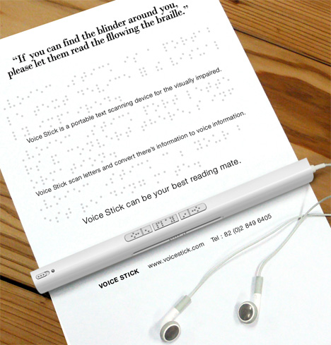
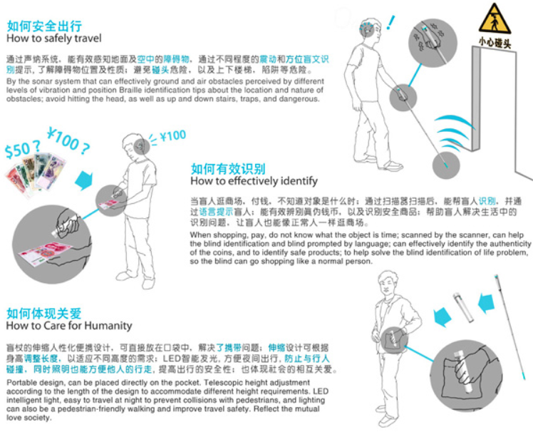
소수를 생각하는
사람, 기관들의 움직임
글을 읽고 진동으로 감지해주는 장애인지팡이
글을 읽어주는 기계

Slide 4
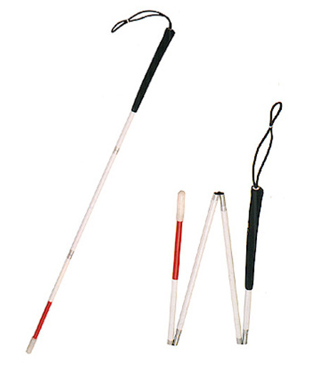
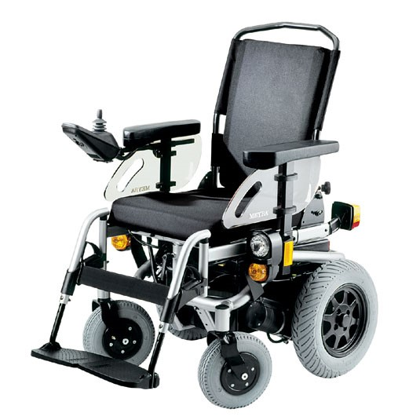
하지만,
장애 극복 에 초점을 맞춘 기술 또는 기능적 제품으로
과연 그들의 존엄성을
어느 정도까지 만족시켜줄 수 있을까?

Slide 5
프로젝트를 시작으로
루게릭 병 환자 뿐만 아니라
근본적으로 소수의 장애인들 모두가
벽이 없는 소통과 공감이 가능할 수 있도록
design DIVE와 함께한 삼성전자의 안구마우스 프로젝트를 통해
루게릭 병 환자들이 유일하게 원하는 것은
다양한 편의 기능이 아니라
가족과의 커뮤니케이션이라는 것을 알게 되었습니다.
다시 말해, 사랑하는 사람들과 대화하고 공감하고 싶은 것입니다.
그래서 우리는 보다 쉽고 빠른 의사소통을 통해
서로 공감할 수 있도록 하는데 역량을 집중하였습니다.
키보드 UI를 기존 UI와 다르게 해야 한다는 필요성을 가지고
연구를 진행하고 있습니다.

Slide 6
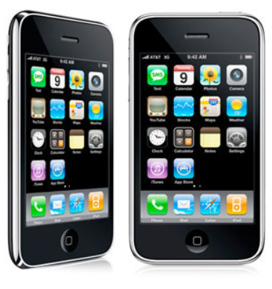
2007년 6월
세상에 새로운 문화,
휴대전화에 대한 인식 변화!

Slide 7
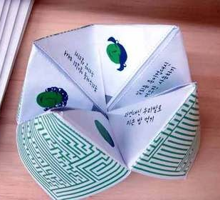
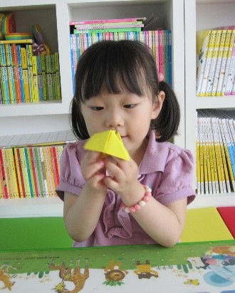
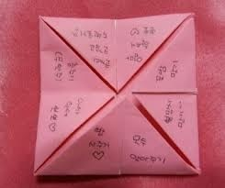
2013년 2월
세상에 새로운 문화,
에 대한 인식 변화!
융합
KEYBORD

Slide 8

서비스
기계
나노기술
융합
의료테크놀로지
디자인
공학
자동화
근육센서
KEYBORD
Idea 기술 융합 컨텐츠 문화

Slide 9
Seed base(기술과 성능중심)
일반인과 동일하지 않은 부분을 장애라 판단하고
그 장애를 극복하기 위한
또는 그 장애를 일반인과 가장 유사하게 하기 위한
자기 중심적 접근, 기술적 접근
더하는 기술
+
needs base(고객주도, 맥락과 융합)
그들만의 특출한 감각적 역량을 극대화하여
일반인을 비롯해
다양한 소수의 장애인 모두가
자유롭게 소통할 수 있는
공감 커뮤니케이션 툴 제작을 목적으로 한다.
함께하는 기술
&

